Slide 1
Hoy vamos a conocer algunas de las cosas necesarias para realizar una salida con la bicicleta.

Slide 2
Salida en ruta
¿Qué debemos llevar?
Primero debemos saber cual es la equipación adecuada de un ciclista. Tanto de la persona como de la bicicleta.

Slide 3
Persona
Casco
Ropa cómoda
Calzado deportivo
Gafas
Bidón de agua
Cámara de repuesto
Desmontables (para la cubierta)
Bicicleta
Luz delantera y trasera (parpadeante)
Reflectantes: chaleco, brazaletes, tobilleros…

Slide 4
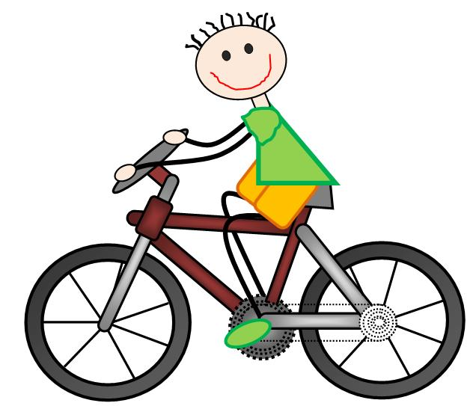
¿Qué más debemos llevar?
Mochila
Cámara de repuesto
Almuerzo / comida
Agua
Chubasquero
Gorra
Protector solar
Gafas de sol
Calcetines y ropa de cambio
Bolsa de plástico
Mapa de la ruta

Slide 5
¿Qué no hace falta que llevemos?
Cosas innecesarias
Elemento electrónicos
Juegos
Dinero

Slide 6
¿Cómo debemos circular?
Por el carril bici o zonas habilitadas para las bicis:
Debemos circular por nuestro carril para no molestar a los otros ciclistas.
Guardar la distancia de seguridad por si hay frenazos inesperados.
Tener cuidado con los peatones porque aunque no sea su camino muchas veces lo ocupan.

Slide 7
En la carretera:
Debemos llevar siempre casco.
Debemos respetar las señales de tráfico y señalizar nuestros cambios de dirección.
Si son tramos con visibilidad podemos ir de dos en dos. Sin embargo, si hay peligro debemos ir siempre en fila.
No debemos olvidar llevar ropa o algún elemento reflectante.

Slide 8
En el campo:
Debemos circular por los caminos permitidos para no estropear la naturaleza.
Debemos disfrutar del campo para ello debemos ir despacio y con cuidado ya que el terreno no es estable.
No debemos tirar residuos, los recogeremos siempre.
Si queremos ver animales debemos ir haciendo el menor ruido posible para que no se asusten.

Slide 9
La norma de los pitidos
Debemos establecer y atender el código de pitidos para informar de paradas, peligros o reanudación de la marcha:
Pitido largo: parada.
Varios pitidos cortos: precaución y reducción de la marcha.
Dos pitidos breves: reanudación de la marcha.

Slide 10

El grupo
Debemos mantener el grupo unido.
Nunca adelantaremos al coordinador que se encuentre en primera posición.
Mantendremos la distancia de seguridad.
Si vamos en parejas debemos estar pendientes de los demás ciclistas por si quieren adelantar.
Debemos evitar los adelantamientos innecesarios, mantendremos siempre el mismo orden.
Si nos paramos debemos hacerlo al lado derecho.

Slide 11
Algunos consejos saludables
Antes de una salida debemos alimentarnos bien, las frutas y los zumos son muy buenos para conseguir energía.
No debemos abusar de comida pesada ya que después lo notaremos a la hora de andar en bicicleta.
Además podemos tomar frutos secos durante la salida para no quedarnos sin reservas de energía.
NUNCA debemos olvidarnos del agua. Aunque no tengamos mucha sed debemos beber para hidratarnos.
Siempre que salgamos debemos darnos crema para no quemarnos. Si tenemos gafas de sol nos las pondremos para proteger nuestros ojos.

Slide 12
¿Se os ocurren más normas?

